Slide 1
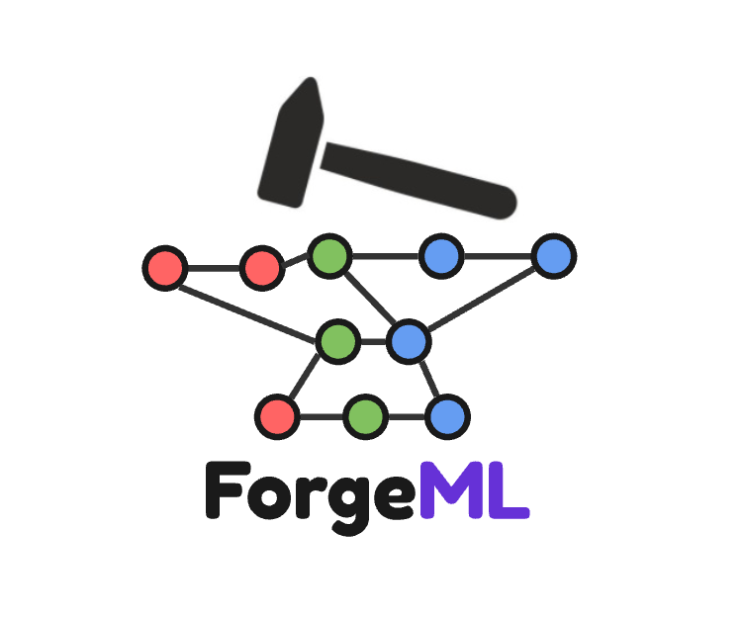
ForgeML
Платформа для оптимизации моделей машинного обучения

Slide 2
Содержание
Чёрная дыра AI-инфраструктуры
Решение
Бизнес-модель
Запрашиваемые инвестиции
План развития
Ближайшие конкуренты
Технические особенности
  Технический контекст
  Целевые технические характеристики
  Архитектура
  Демонстрация
  Планируемые функции

Slide 3
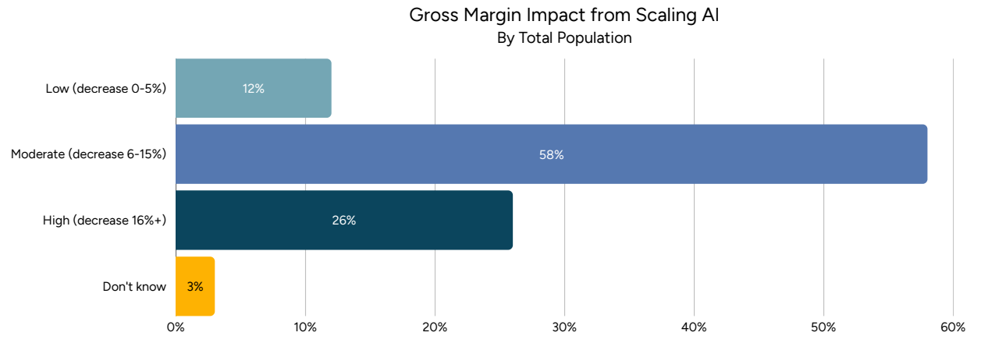
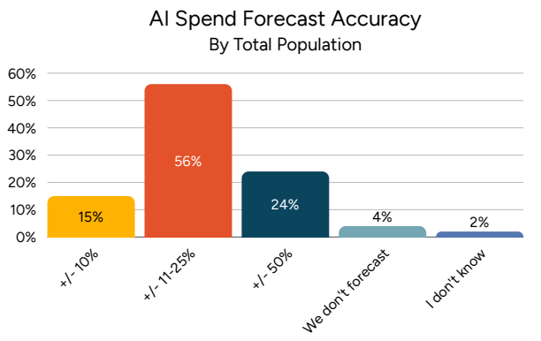
Чёрная дыра AI-инфраструктуры
Мировые расходы на искусственный интеллект превысят $2 трлн. [1]. При этом средний процент использования мощностей - 5% [2].
80% компаний ошибаются в прогнозах о требуемых мощностях более чем на 25%.
84% компаний сообщают о снижении валовой прибыли более чем на 6% из-за затрат на AI. При этом 26% теряют 16+% валовой прибыли [3].
Из-за проблем в инфраструктуре и неэффективных процессов разработки, компании резервируют в 20 раз больше мощностей, чем используют.
В среднем, час простоя GPU обходится в $ 1-3. Для кластера из тысячи устройств – $1 млн. в месяц.

Slide 4
Решение
Мы предлагаем решение для оптимизации расходов на AI-инфраструктуру: ForgeML. Продукт позволит:
Предсказать объём требуемых инвестиций в «железо» с точностью более 90%.
Наперёд, перед разворачиванием модели, оценить её характеристики, стоимость исполнения и производительность.
Снизить стоимость экспериментов при разработке новой архитектуры модели.
С помощью предлагаемого решения ожидается снизить потери валовой прибыли при интеграции AI продуктов в бизнес-модель компании на 1-3%.
Мы предоставим цифровой полигон для испытания, валидации, верификации и оценки характеристик целевых AI моделей, который поможет бизнесу получать больше прибыли при интеграции AI продуктов, а также ускорит разработку новых моделей.
С помощью создания цифрового двойника целевого железа и модели, с учётом особенностей современных фреймворков, продукт позволит проводить всесторонний анализ.

Slide 5
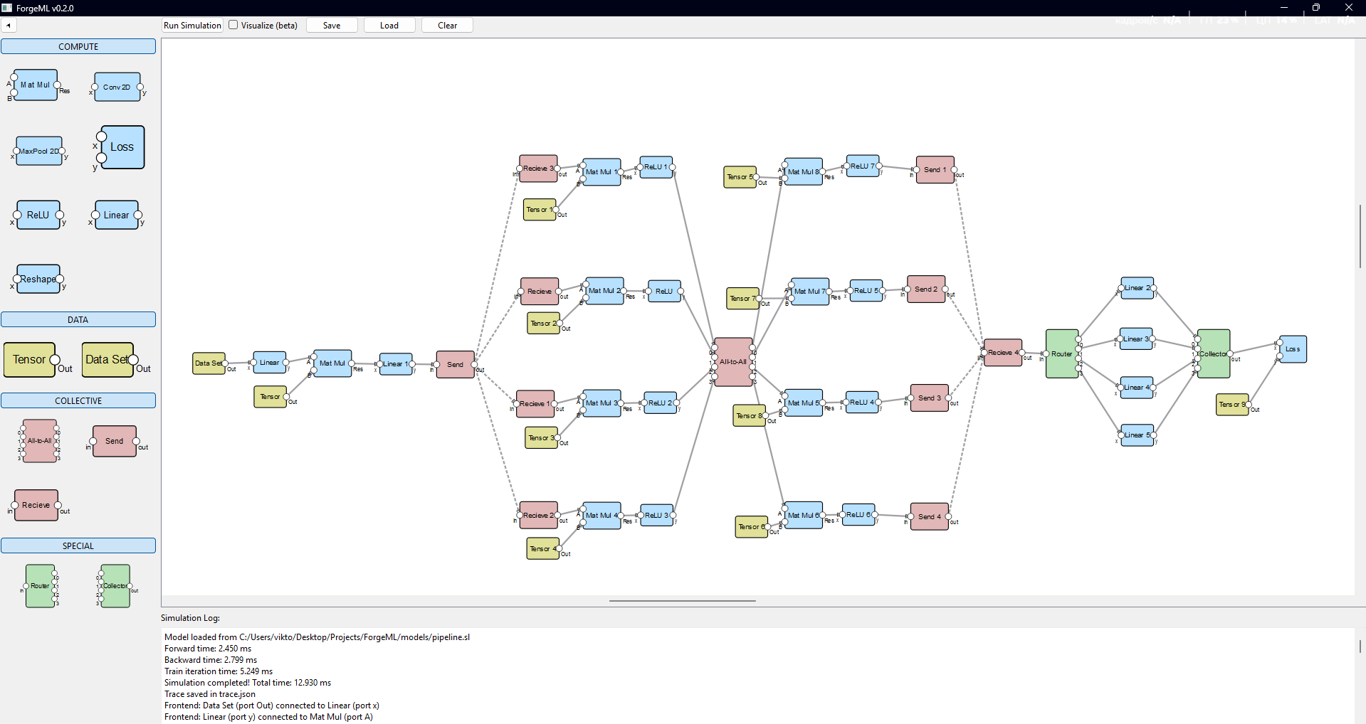
Решение
Импорт / экспорт модели
Библиотека блоков для построения модели
Прототип целевой модели
Консоль для вывода сообщений
Рис. 1 Иллюстрация интерфейса ForgeML

Slide 6
Бизнес-модель
Рынки: Международный B2B рынок. Нишевый, специфичный.
Первичный: BigTech (Яндекс, VK, Ozon, Avito) и AI-стартапы.
Вторичный: Крупный Enterprise с собственными AI-отделами (Телеком, Финтех, Ритейл, Автономный транспорт).
Третичный: Cloud-провайдеры AI-инфраструктуры (Nebius, Selectel, Yandex Cloud) — для внутренней оптимизации размещения виртуальных GPU.
Каналы:
Контент-маркетинг и сообщество: Технические статьи и benchmarks на Medium, arXiv, выступления на отраслевых конференциях.
Открытые бенчмарк вашего симулятора против реальных прогонов для построения доверия.
Product-Led Growth (PLG) с open-core: Бесплатная Community-версия приложения с ограничением по функционалу симуляции.
Партнёрства с облачными провайдерами и вендорами “железа” (NVIDIA, Google Cloud, AWS): Интеграция в их маркетплейсы как рекомендованного инструмента для оптимизации затрат клиентов.
Прямые продажи (outbound): Формирование списка из 50–100 целевых аккаунтов, персональные демо для VP Eng. и руководителей AI/ML.

Slide 7
Бизнес-модель
Потоки доходов:
Консалтинговая оценка на заказ – за фиксированную стоимость даём консультацию касательно разворачивания определённой модели у заказчика. Даём оценку стоимости, производительности и требуемых инвестиций.
Professional Services: Помощь в интеграции с внутренними MLOps-конвейерами заказчика ($20–50K единоразово).
Подписка на команду (Team Plan): От $2000/мес за 10 активных пользователей с безлимитным доступом к функциям.
Enterprise-лицензия: Годовая фиксированная плата $150–300K+, включающая on-premise развёртывание (в закрытом контуре), кастомные профили «железа» заказчика, аудит логов, SLA.
Контракт на разработку компонентов моделей заказчика. Пусть заказчик заинтересован в моделировании процесса X, содержащего компоненту Y, которой в продукте нет. Создаётся и обсуждается контракт, за стоимость Z и в определённые сроки мы разрабатываем компонент для заказчика. Это может быть как поддержка конкретных чипов, продвинутых операторов и слоёв, так и другие фичи продукта.

Slide 8
Запрашиваемые инвестиции
Мы оцениваем сроки разработки минимального коммерчески полезного продукта в 2 человеко-года. Разработка всех заявленных на данный момент на функций займёт 10 человеко-лет.
Минимальный план инвестиций:
10 млн. руб. на год. Команда 3-6 человек. Ожидается предоставить минимальный коммерчески полезный продукт через год. Фокус на первые каналы продаж - консалтинга и аналитических заказов.
Средний план инвестиций:
25 млн. руб. на год. Команда 10-20 человек. Ожидается предоставить коммерчески полезный продукт через год, с поддержкой большинства заявленных функций. Кроме аналитики под заказ, планируется облачный сервис.
Максимальный план инвестиций:
50 млн. руб. на год. Команда 20-50 человек. Ожидается предоставить коммерчески полезный продукт через год. Кроме аналитики и облачного сервиса планируется безопасная разработка и коробочное решение.

Slide 9
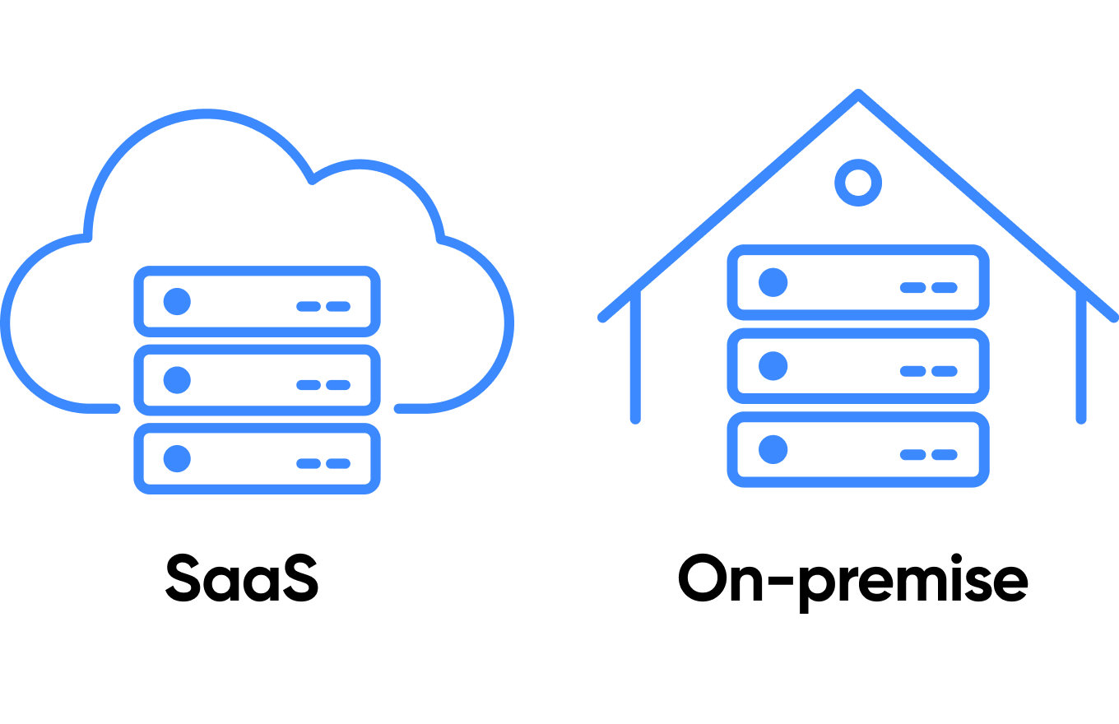

План развития
На начальном этапе мы сфокусируемся на консалтинговых услугах – технических консультациях и аналитике под заказ. Будем анализировать объем требуемых инвестиций для интеграции продуктовых AI-решений в бизнес-модель заказчика. Выстроим доверие с первыми заказчиками.
Далее, сфокусируемся на разработке облачного сервиса, чтобы уверенно выйти на международный рынок и принимать заказы со всего мира. Начнём осваивать глобальные каналы, заключать партнёрства с зарубежными компаниями. Задумаемся о безопасности и защите прав.
После первых пунктов – сфокусируемся на масштабировании продукта и разработки коробочного решения для закрытых контуров заказчиков (on-premise).

Slide 10
Ближайшие конкуренты
На рынке существует ряд решений для моделирования ML-процессов. Однако все они имеют определённые недостатки:
№ | Название | Краткое описание | Недостатки
1 | PyTorchSim [1] | Эмулятор для запуска torch-моделей | Фреймворк-специфичен, с трудом расширяем на другие фреймворки. Отсутствие интерфейса. Нет поддержки distributed computations.
2 | NeVer2 [2] | Система для построения, обучения и валидации моделей | Неприменимость к большим моделям, ограниченность функций и поддерживаемых операторов.
3 | IVISIT [3] | Инструмент визуального моделирования и прототипирования ML моделей | Отсутствие поддержки параллелизмов и распределённого обучения. Зависимость от фреймворков и кода для задания модели.
[1] Yang, W., Shin, Y., Woo, O., Park, G., Ham, H., Kang, J., Park, J., & Kim, G. (2025). PyTorchSim: A Comprehensive, Fast, and Accurate NPU Simulation Framework. Proceedings of the 58th IEEE/ACM International Symposium on Microarchitecture (MICRO '25). https://dl.acm.org/doi/10.1145/3725843.3756045
[2] Demarchi, S., Guidotti, D., Pulina, L. et al. NeVer2: learning and verification of neural networks. Soft Comput 28, 11647–11665 (2024). https://doi.org/10.1007/s00500-024-09907-5
[3] Knoblauch A. IVISIT: An Interactive Visual Simulation Tool for system simulation, visualization, optimization, and parameter management // arXiv preprint arXiv:2408.03341. – 2024.

Slide 11
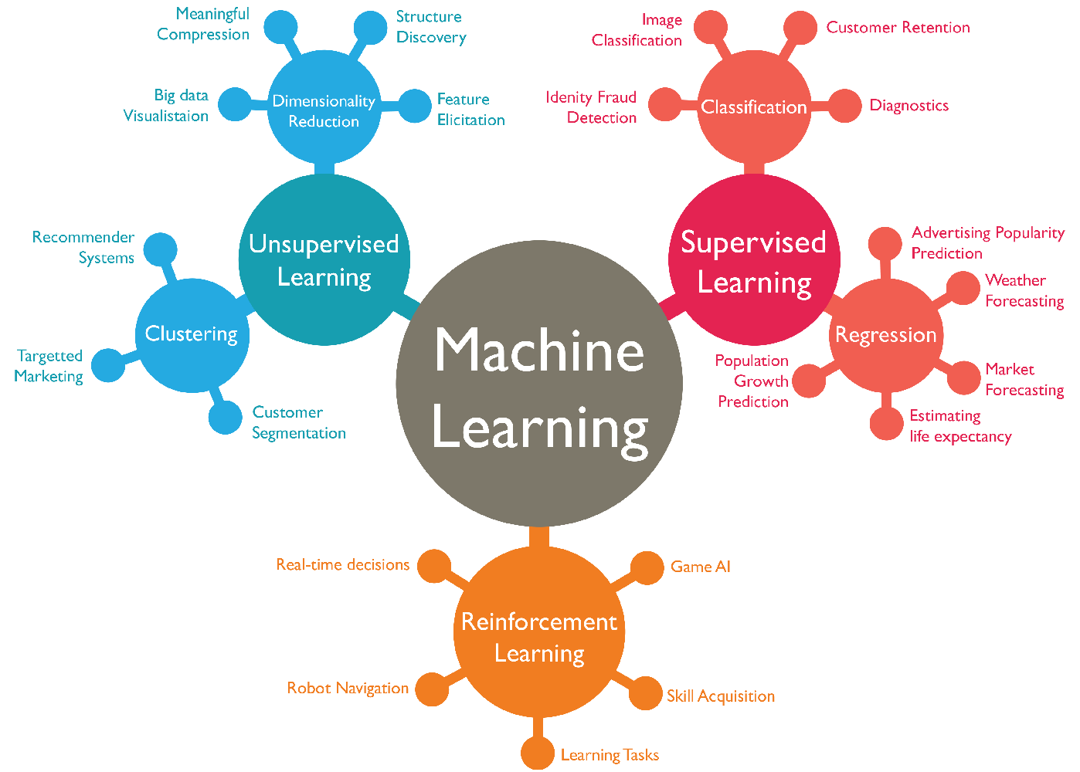
Технический контекст
Обучение, разработка и использование современных ML требует значительной технической экспертизы:
Современные модели включают в себя множество оптимизаций (quantization, operator fusing, TP, DP, PP, EP, CP, SP, flash-attention, и др.);
Современные модели охватывают огромный стек технологий с десятками фреймворков (PyTorch, Vllm, Mindspeed-RL, ORT, TensorFlow, и др.) предназначенных для широкого спектра подзадач машинного обучения, что усложняет анализ и делает его более дорогим.
Области применения AI исчисляются десятками. Сфера быстро растёт, и поддержание конкурентоспособности требует новых исследований и приёмов.
Рис. 2 Классификация задач машинного обучения

Slide 12
Целевые технические характеристики
Отсутствие прямой зависимости от существующих фреймворков;
Возможность задавать и моделировать исполнение модели на железе от начала до конца в едином интерфейсе;
Поддержка множества сценариев ML-пайплайнов (training, inference, RLHF, исследование влияния квантизации и kernel fusing);
Поддержка многоуровневой иерархии модели (instruction / kernel / operator / layer / model / instance / application / service).
Возможность настройки детализации симуляции;
Поддержка cutting-edge техник в современных LLM (MoE архитектуры, routing, динамические графы исполнения);
Возможность задания модели целевого «железа» - устройства / сервера / кластера / топологии / соединений для коммуникации;
Поддержка пользовательских операторов (включая коллективные операции) и моделей стоимости.
Код-генерация и адаптеры для современных фреймворков.
Текущее состояние проекта:
Разработан minimum viable product (MVP), с поддержкой 1, 2, 4, 6 пунктов. По остальным направлениям ведётся разработка.

Slide 13
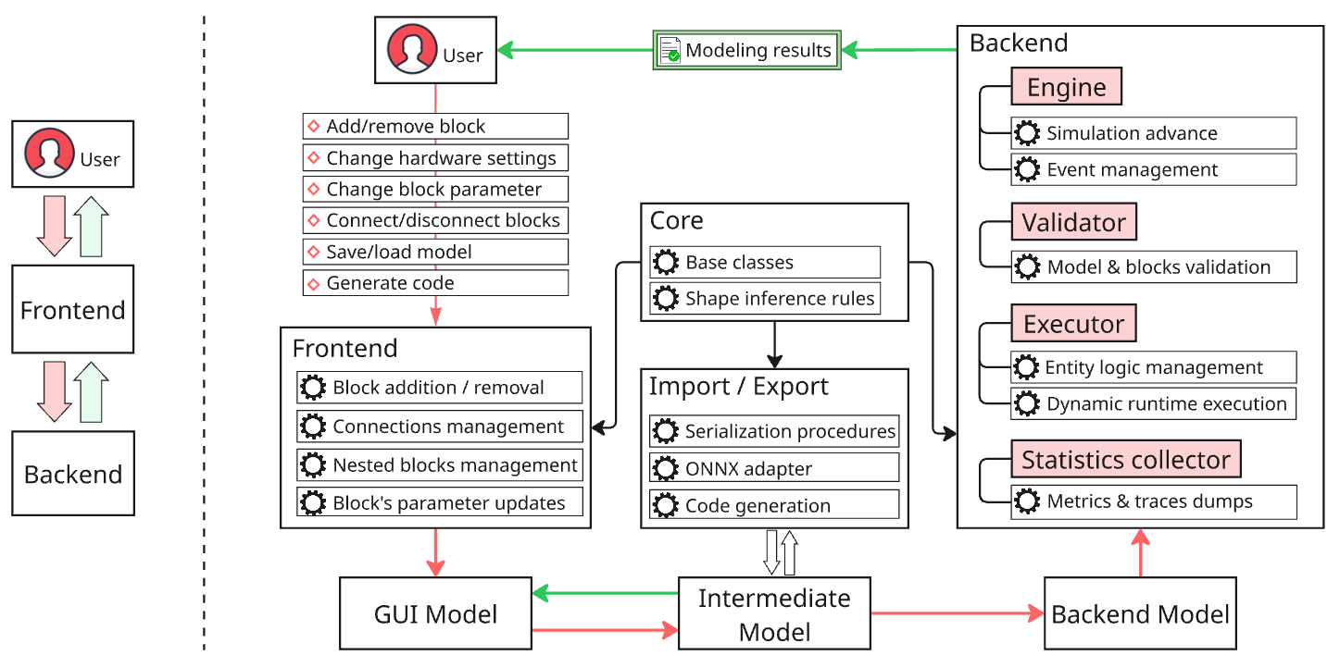
Архитектура решения
Рис. 2 Иллюстрация архитектуры ForgeML

Slide 14
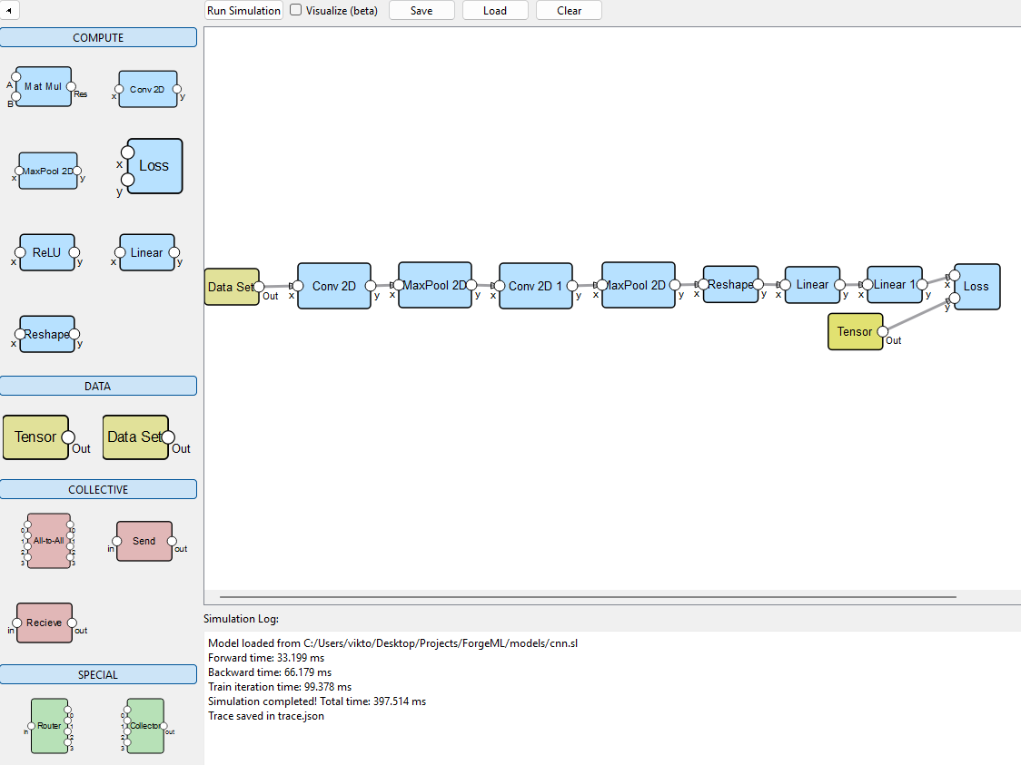
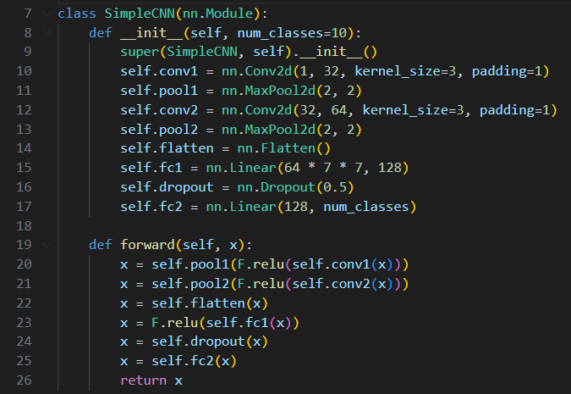


Техническая демонстрация
1.1 Создание прототипа модели в ForgeML:
2.1 Создание соответствующей модели в коде (PyTorch):
1.2 Запуск и оценка производительности:
2.2 Валидация результатов моделирования:

Slide 15
Планируемые функции
В течение одного года планируется:
Вложенные блоки и подсистемы;
Редактор Hardware;
Интерфейс развёртки модели на железо;
Коллективные операторы;
Поддержка пользовательских операторов;
Встроенный рендеринг chrome trace format;
В течение двух лет планируется:
ONNX-адаптеры для импорта и экспорта;
Operator Fusing;
Quantization;
Продвинутые коллективные алгоритмы в зависимости от топологии кластера;

